Slide 1
Analisis Kebutuhan Perangkat Lunak
Pertemuan 4

Slide 2
Agenda Perkuliahan
Penjelasan Analisis Kebutuhan
Penjelasan Analisis Sistem Yang Sedang Berjalan
Penjelasan Tools dan Aliran Dokumen Manual

Slide 3
Penjelasan Analisis Kebutuhan

Slide 4
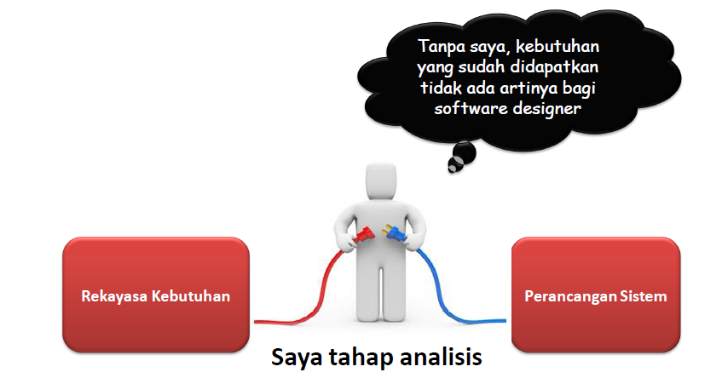
Kenapa Butuh Analisis Kebutuhan

Slide 5
Definisi Analisis Kebutuhan
“Penguraian kebutuhan-kebutuhan yang utuh ke dalam bagian-bagian komponennya dengan maksud untuk mengidentifikasikan dan mengevaluasi permasalahan dan hambatan sehingga dapat diusulkan perbaikan.”

Slide 6
Langkah-langkah Analisis Kebutuhan
Identifikasi
Kegiatan yang bertujuan untuk memilah masalah mana yang akan dipecahkan dari kebutuhan yang didapat.
Pemahaman
Mempelajari prosedur manual yang akan digunakan sebagai dasar dalam pemodelan sistem.
Pemodelan (core of analysis)
Membentuk hasil pemahaman kebutuhan menjadi model-model (alat bantu) analisis kebutuhan perangkat lunak yang nantinya akan digunakan sebagai dasar perancangan perangkat lunak.
Pelaporan
Pembuatan laporan dengan format standar yang berisi hasil-hasil dari setiap langkah analisis kebutuhan.

Slide 7
Pendekatan Analisis Kebutuhan
Pendekatan Terstruktur
Pendekatan Objek Oriented

Slide 8
Definisi Analisis Terstruktur
Mengasumsikan data dan proses yang mengubah data sebagai entitas yang terpisah.
Objek data dimodelkan dengan cara mendefinisikan atribut dan relasi yang dimiliki.
Proses-proses yang memanipulasi objek data dimodelkan dengan cara menggambarkan bagaimana proses-proses tersebut mengubah data sebagai aliran objek melalui sistem.

Slide 9
Analisis Sistem yang sedang berjalan
Analisis Masalah
Analisis Prosedur Manual
Analisis Aliran Dokumen Manual
Analisis Aturan Bisnis

Slide 10
Analisis Masalah
“Mengumpulkan dan memilah-milah masalah-masalah yang merupakan inti dari ide pembangunan perangkat lunak.”

Slide 11
Definisi analisis Prosedur Manual
“Menuliskan scenario tentang prosedur-prosedur yang berlaku.”
“ Manual belum tentu prosedur yang tidak menggunakan komputer sebagai alat bantu.”

Slide 12
Contoh Analisis Prosedur Manual
Calon nasabah mengisi formulir pendaftaran yang diberikan oleh customer service.
Setelah mengisi formulir pendaftaran tersebut, customer service memeriksa isi formulir beserta KTP calon nasabah yang diterimanya.
Jika formulir yang diterima terdapat kesalahan atau kurang lengkap maka customer service mengembalikan lagi formulir pendaftaran tersebut ke calon nasabah untuk diisi kembali.
Jika formulir yang diterima tidak mengandung unsur kesalahan atau ketidak lengkapan maka customer memasukkan data calon nasabah tersebut dengan bantuan aplikasi Microsoft Access. [Dan seterusnya...]

Slide 13
CONTOH
PROSEDUR PENJUALAN BARANG
Pembeli memilih barang yang ada di counter kemudian menyerahkannya ke kasir
Kasir mencatat data penjualan di mesin kasir. Mesin kasir akan menampilkan informasi jumlah pembayaran kepada kasir
Kasir memberitahukan jumlah pembayaran kepada pembeli untuk kemudian pembeli membayar sesuai dengan jumlah pembayaran
Kasir mencatat data pembayaran di mesin kasir. Mesin kasir akan mencetak nota penjualan barang yang berisi informasi penjualan barang. (DST…)

Slide 14
CONTOH ILUSTRASI
Peruntukan PL: Kasir
Manfaat PL
Membantu kasir mengolah data transaksi penjualan
1
3
2
4
6
5
Pelanggan
Kasir
1. Menyerahkan barang
2. Mencatat data penjualan
proses penggunaan / interaksi PL dengan pemakai
3. Memberikan pembayaran
4. Mencatat data pembayaran
5. Mencetak struk
6. Menerima struk, barang, dan kembalian

Slide 15

DEFINISI ANALISIS ATURAN BISNIS
“Identifikasi dan pencatatan terhadap aturan-aturan baik tertulis atau lisan yang berlaku di lingkungan sistem dan memberikan pengaruh terhadap pembangunan sistem”

Slide 16
CONTOH ATURAN BISNIS
Denda sebesar 10% dari harga buku berlaku perhari
Pengembalian barang bisa dilakukan jika barang yang diterima cacat ataupun tidak sesuai dengan pemesanan, maksimal 1 minggu dari tanggal pengiriman
Cuti tahunan berlaku jika pegawai sudah bekerja minimal 1 tahun atau lebih

Slide 17
Analisis aliran Dokumen Manual
“Pencatatan dan pemodelan alur dokumen-dokumen manual yang digunakan pada suatu prosedur manual. Alat bantu yang bisa digunakan adalah flowmap”

Slide 18
FLOWMAP – RULES OF THUMB
Memodelkan aliran dokumen pada sistem yang sedang berjalan.
Bentuk dokumen bisa manual atau berupa file komputer.
Satu alur aliran dokumen terdiri dari input → proses → output.
Apabila ada kondisi yang dikenakan alur pada poin 3 tetap diperhatikan.
Tidak boleh ada dokumen yang hilang dalam runtunan prosesnya.

Slide 19
FLOWMAP – SIMBOL
SIMBOL | NAMA SIMBOL | FUNGSI
 | Dokumen Manual | Menunjukkan dokumen sebagai masukan dan keluaran dalam proses manual
 | Proses Manual | Menunjukkan proses yang dilakukan tanpa bantuan komputer
 | Kondisi | Menunjukkan ada suatu kondisi yang harus diperiksa untuk melihat hasil keluaran
 | Arsip | Menggambarkan kumpulan dokumen-dokumen sejenis yang disimpan

Slide 20



FLOWMAP – SIMBOL
SIMBOL | NAMA SIMBOL | FUNGSI
 | Aliran Dokumen | Menunjukkan aliran dokumen
 | Input Data Manual | Menunjukkan data untuk membentuk dokumen komputerisasi
 | Proses terkomputerisasi | Menggambarkan prose yang dilakukan dengan bantuan komputer
 | File/Database | Menggambarkan penyimpanan jika menggunakan prose terkomputerisasi

Slide 21
FLOWMAP – STUDI KASUS
PENJUALAN BARANG TUNAI TOKO “RATU ATUT DINASTY”
Pembeli masuk toko
Pembeli memilih barang yang akan dibeli
Pembeli membawa barang-barang yang dibeli ke bagian kasir.
Petugas kasir menghitung jumlah barang yang dibeli dan membuat bon penjualan sebagai bukti transaksi penjualan barang untuk pembeli setelah menyerahkan pembayaran.
Setelah jam kerja selesai, petugas kasir menghitung jumlah uang yang diterima dari seluruh transaksi penjualan barang dan membuat laporan penjualan
Salinan bon dan laporan penjualan diserahkan ke supervisor administrasi penjualan.
Supervisor administrasi penjualan memeriksa apakah jumlah uang yang diterima sesuai dengan laporan penjualan dan bon penjualannya
Jika sudah sesuai, maka supervisor akan memberi paraf dan mengarsipkan laporan dan bon tersebut. Jika tidak sesuai, supervisor administrasi penjualan akan mengkoreksinya sebelum memberi paraf dan mengarsipkannya.
Laporan penjualan diarsipkan oleh supervisor bagian administrasi penjualan

Slide 22
FLOWMAP – SOLUSI
DAFTAR ENTITAS:
Pembeli
Kasir
Supervisor administrasi penjualan
DOKUMEN:
Bon Penjualan
Laporan penjualan
FILE:
Laporan penjualan

Slide 23
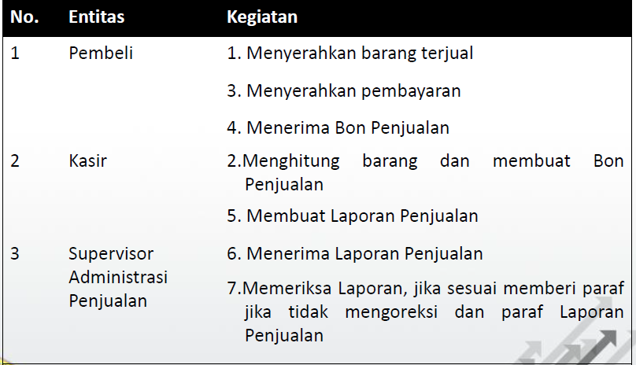
FLOWMAP – SOLUSI

Slide 24
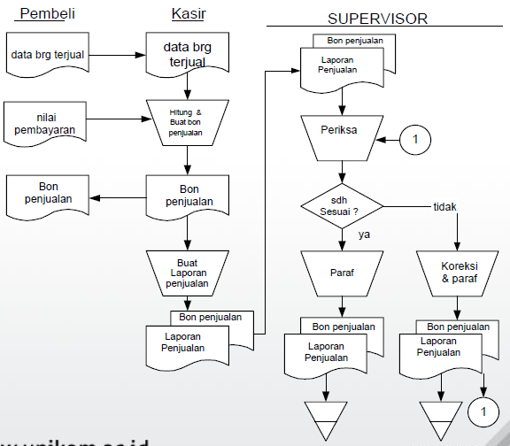
FLOWMAP – SOLUSI

Slide 25
Latihan
Prosedur Pendaftaran Anggota Perpustakaan
Pengunjung Meminta formulir registrasi dari petugas
Pengunjung mengisi formulir registrasi yang di berikan oleh petugas
Petugas memeriksa apakah semua data dalam formulir sudah diisi dengan benar?
Jika belum lengkap formulir dikembalikan untuk di perbaiki
Jika sudah pertugas memasukan database ke sistem perpustakaan, dan melakukan pengecekan, apakah nama pengunjung sudah menjadi anggota atau belum, jika sudah proses pendaftaran akan gagal,
Jika belum terdaftar sistem akan mencetak kartu anggota
Kartu anggota yang sudah di cetak, di serahkan petugas kepada pengunjung.

Slide 26
Latihan-soal 1
Sebuah lembaga pendidikan mempunyai prosedur penilaian sbb:
Pengajar meyerahkan nilai kursus ke bag. Adminstrasi untuk dicatat / diinput kekomputer setelah seluruh nilai terkumpul. Kumpulan nilai tadi disimpan ke file nilai dengan mengakses file siswa. Berdasarkan file nilai, petugas menghitung nilai akhir dan membuat transkrip nilai untuk diserahkan ke siswa.
Tentukan entitas yang terlibat!
Tentukan dokumen yang mengalir!
Tentukan file/storage yang terlibat!
Gambarkan flowmapnya

Slide 27
Latihan-soal 2
Diketahui suatu prosedur pengembalian buku komik
Anggota menyerahkan buku dan kartu anggota kepada bagian sirkulasi
Bagian sirkulasi akan mengecek keterlambatan pengembalian buku/tidak.
Jika terlambat bagian sirkulasi akan mencetak slip pembayaran dan
memberikan pada kasir.
Anggota harus pergi ke kasir untuk melakukan pembayaran denda. Kasir
akan mencetak 2 slip pembayaran lunas sebagai bukti bayar atas dokumen
bayar yang diserahkan (uang tunai). Slip salah satunya akan diberikan pada
anggota untuk diserahkan ke bagian sirkulasi dan slip lainnya diarsipkan.
Bagian sirkulasi akan menerima bukti pembayaran lunas dan akan
melakukan input pada file pengembalian berupa proses penghapusan
pinjaman berdasarkan file peminjaman

Slide 28
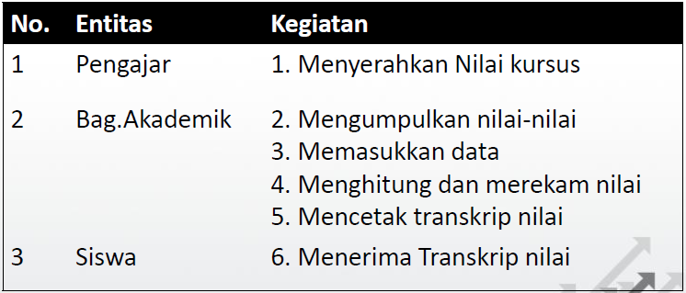
Jawab 1-tabel entitas

Slide 29
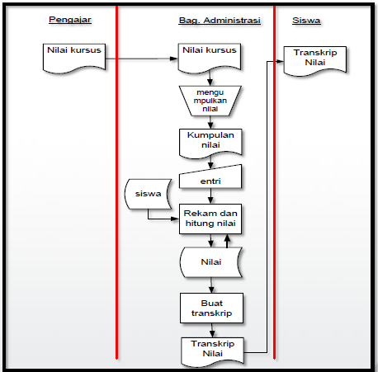
Jawab 1-flowmap

Slide 30
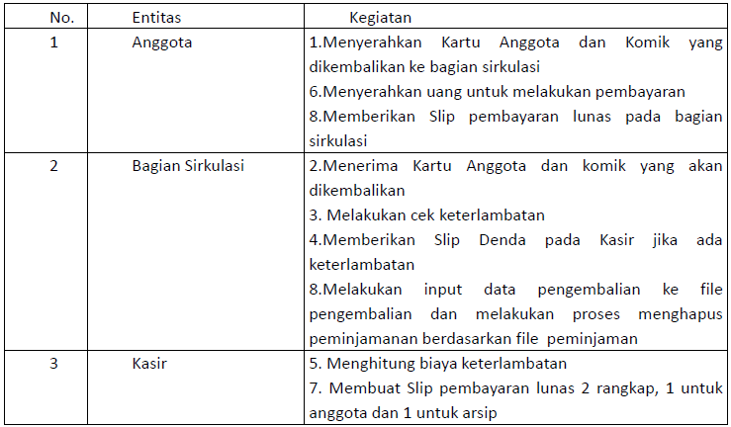
Jawab 2-Daftar Entitas

Slide 31
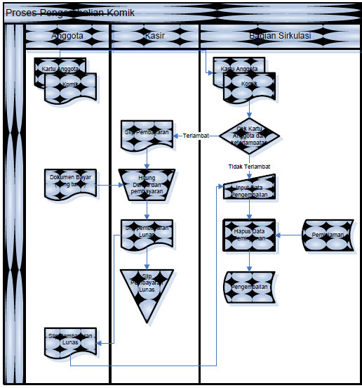
Jawab 2-flowmap

Slide 32
Latihan-soal 1
Sebuah lembaga pendidikan mempunyai prosedur penilaian sbb:
Pengajar meyerahkan nilai kursus ke bag. Adminstrasi untuk dicatat / diinput ke
komputer setelah seluruh nilai terkumpul.
Kumpulan nilai tadi disimpan ke file nilai dengan mengakses file siswa.
Berdasarkan file nilai, petugas menghitung nilai akhir dan membuat transkrip nilai
untuk diserahkan ke siswa.
Tentukan entitas yang terlibat: Pengajar, Siswa dan Petugas
Tentukan dokumen yang mengalir: Nilai kursus, Kumpulan nilai, Transkrip nilai
Tentukan file/storage yang terlibat: file siswa dan file nilai

